Slide 1
TEMA, IDE, SINOPSIS, NASKAH & STORYBOARD
AGUS NURSAMSU

Slide 2
Tema
Gagasan pokok/ide pikiran tentang sesuatu hal /dasar cerita.
Menentukan hasil akhir
Banyak variasinya

Slide 3
Ide
Merupakan gagasan → proses kreatif
Thinking out of the box
Berkaitan erat dengan pengalaman hidup seseorang

Slide 4
Penggalian ide
Pahami dan fokus pada projek yang akan dibuat → tema
Merenung
Pergunakan indera kita sebaik-baiknya
Berdiskusi dengan orang lain
Pengalaman pribadi

Slide 5
Sinopsis
Alur cerita yaitu penjelasan bagaimana alur cerita suatu film → singkat
Memberi penjelasan → produser, pemain, penonton
Sebagai pemandu alur cerita → tidak out of contect
Gunakan kalimat tunggal

Slide 6
Rambu-rambu penulisan sinopsis
Berangkat dari tema dan ide.
Buatlah sinopsis sederhana dengan menggunakan kalimat tunggal.
Perjelas penokohan → siapa tokoh utama, mana tokoh pembantu; siapa tokoh protagonis, mana yang antagonis
Sinopsis harus berisi awal suatu cerita, konflik yang terjadi atau masalah yang ada dalam cerita hingga pada suatu titik klimaks tertentu dan tentunya cerita akhir yang mengakhiri atau merupakan jalan keluar dari konflik yang diangkat.

Slide 7
Contoh sinopsis (1)
Human Trafficking
Seorang siswi SMP berkenalan dengan sorang pria melalui situs pertemanan di internet. Apabila ada waktu, mereka selalu janjian untuk bertemu di dunia maya dengan ber-chating bersama. Hingga pada suatu saat, pria mengajak siswi SMP tersebut untuk bertemu di suatu tempat. Setelah pertemuan tersebut dilaksanakan, ternyata siswi SMP tidak pernah kembali ke rumah dan dinyatakan hilang.

Slide 8
Contoh sinopsis (2)
Bedjo Van Derlaak
Bedjo adalah seorang tentara Indonesia yang ikut bergerilya saat Belanda melakukan agresi yang kedua pada tahun 1949. Ditengah-tengah perjalanan, mereka diserang oleh sepasukan tentara Belanda. Pertempuran pun tak terelakkan. Bedjo, salah satu tentara dari pasukan Indonesia terpisah dari pasukan. Kemudian Bedjo menemukan sebuah rumah di tengah hutan yang di dalamnya terdapat Maryam seorang perempuan yang akan melahirkan dan seorang tentara Belanda bernama Hendrik Van Derlaak yang selalu berpindah tugas. Bedjo menyerang Hendrik karena mengira, Hendrik akan memperkosa Maryam. Tetapi Bedjo kaget saat melihat Maryam yang sedang hamil. Mendapat kesempatan menyerang, Hendrik berbalik menghajar Bedjo. Bedjo sadar bahwa Hendrik ternyata hendak menolong Maryam. Ketidaktahuan Bedjo tentang perempuan hamil membuat dia serba salah. Akhirnya Bedjo menuruti yang diperintahkan Hendrik untuk membantu kelahiran Maryam. Kedua tentara tersebut terjebak di dalam suasana yang sulit. Saat menunggu detik-detik Maryam melahirkan mereka bertiga berkeluh kesah. Bedjo yang bercerai gara-gara sering meninggalkan isterinya berjuang. Maryam seorang isteri pejuang yang dituduh selingkuh karena hamil setelah ditinggal pergi suaminya berperang. Dan Hendrik van derlaak seorang ayah yang sangat rindu dengan keluarganya. Tiba-tiba Maryam berteriak kesakitan. Hendrik dan Bedjo panik. Mereka saling menyalahkan hingga terjadi perkelahian sampai akhirnya Maryam menjerit kesakitan. Mereka tersadar dan kemudian saling bekerjasama untuk membantu Maryam melahirkan. Kelahiran anak Maryam membuat mereka memahami bahwa peperangan/kekerasan hanya akan membawa kematian/kerusakan, tetapi dengan perdamaian/kerjasama akan membawa kehidupan/keselamatan.

Slide 9
Treatment (1)
Sudah lengkap dengan action pokok pelaku. Boleh dikatakan ini adalah kerangka lengkap skenario. Hanya tinggal menambah pemanis disana-sini dan dialog, maka sudah menjadi skenario.
Pada penulisan treatment harus pakai nomor. Yakni nomor kelompok adegan atau adegan-adegan disuatu tempat. Maka itu tiap nomor disertakan keterangan tempat maupun waktu.

Slide 10
Treatment (2)
Uraian treatment berisi:
Menggambarkan “kerangka skenario” lengkap tapi padat.
Penuturan sudah mengacu pada urutan Tiga babak dan penataan dramatik.
Uraiannya harus ringkas, komunikatif dan efektif, supaya tidak terlalu tebal.
Nama orang dan tempat sudah fix, sebagaimana yang akan tampil dalam skenario.
Dengan pembuatan treatment, kita sudah bisa melakukan pemendekan atau pengembangan uraian sesuai dengan tuntutan cerita dan tuntutan penataan dramatik. Karena dengan dialognya yang panjang lebar dan sudah susah payah kita ciptakan, sulit melakukan perubahan dan juga kita merasa enggan.
Pada saat menulis treatment, kita dengan leluasa merencanakan aksi pelaku yang membuat adegan menjadi betul-betul hidup, realistik dan menunjang kebutuhan cerita/dramatik.

Slide 11
Contoh Treatment
Di dalam sebuah rumah dengan bahan dasar kayu yang dicat putih, dan hari masih subuh. John Quincy Archibald, lelaki negro berusia 35 tahun, sedang asyik tiduran sambil menonton berita pagi di televisi. Denise, sang istri, berusia awal tiga puluhan, dan mengenakan daster, masih tidur menyandar pada sang suami sambil memeluk perutnya. Tiba-tiba, John mendengar suara aneh seperti gesekan antara logam dengan logam dari luar. Ia melihat ke arah jendela dengan muka terkejut seakan-akan hal yang tidak diinginkannya terjadi. Tanpa panjang lebar, ia melepaskan pelukan Denise dan membuatnya terbangun. John yang masih memakai celana pendek alias kolor dan baju dalam, bergegas lari turun menuju keluar rumah. Denise yang terbangun bertanya-tanya kepada John, apa gerangan yang terjadi. John tidak mengindahkan sambil terus berlari dan meninggalkan Denise di kamar.
Di depan rumah John. Terlihat seseorang berjanggut dan mengenakan pakaian dinas telah selesai mengaitkan mobil sedan tua tahun 80an berwarna coklat, yang di parkir di depan rumah John, ke mobil derek. Petugas ini segera kembali ke dalam mobil derek dan ketika itu pula John keluar dari rumahnya tanpa alas kaki. Ia berusaha menghampiri petugas yang telah berada di dalam mobil derek sambil berteriak bahwa itu adalah mobil miliknya. Petugas dengan enteng menjawab sambil berlalu, bahwa mobil itu sudah disita oleh bank karena John belum membayar tagihan. Tahu bahwa usahanya sia-sia, John tetap berusaha mengejar mobil derek beserta mobil tua yang sudah berjalan, dan hanya bisa menepak-nepak mobil miliknya sebagai pelampiasan rasa kesal, sambil berteriak-teriak menyuruh petugas berhenti. Ia berhenti berlari dan melihat mobilnya menghilang di belokan. John tetap berdiri di tengah jalan, tolak pinggang, dan dengan nafas sedikit terengah-engah ia menunduk sebentar guna menenangkan diri, kemudian berbalik badan dan mendapati Denise telah bersandar di muka pintu rumah, masih memakai daster, dengan wajah kesal dan menyilakan lengan, menandakan bahwa Denise menyaksikan semuanya. Harusnya disini terjadi percakapan, atau pertengkaran, namun mereka hanya diam dan saling berpandang, karena mereka sadar, mereka tidak ingin menjadi tontonan beberapa tetangga di sekitar mereka yang juga keluar dari rumah, masih mengenakan pakaian tidur, terbangun karena keributan itu, dan menyaksikannya seperti Denise.
Di dalam rumah, sekitar satu jam kemudian, di ruang dapur sekaligus ruang makan, agak sempit, namun terlihat nyaman karena ditata rapi. John, dengan kemeja berwarna muda yang digulung lengannya, dan celana panjang hitam, tengah duduk di hadapan meja makan kecil berbentuk bundar. Di atas meja....dan seterusnya........dan seterusnya..............

Slide 12
NASKAH/SCRIPT/SCREENPLAY

Slide 13
Tim creator → tema, ide cerita
Scriptwritter → menulis naskah
Sistim penulisan naskah alir → kelenturan dalam teknis penulisan
Naskah → pemaparan data visual yg rinci

Slide 14
Menulis naskah
Suatu naskah semestinya berisi
Title Page, Scene Heading, Action, Dialogue, Parenthetical dan Transition.

Slide 15
Title Page, adalah judul yang akan dijadikan pedoman pertama bagi seorang produser untuk menilai apakah pembuat naskah itu seorang profesional atau hanya amatiran.
Scene Heading, merupakan sebuah petunjuk dimulainya suatu naskah. Kata yang digunakan yaitu "EXT. -- " jika ceritanya berada diluar ruangan. Dan "INT. -- " jika ceritanya berada didalam ruangan. Kemudian diikuti nama sebuah tempat yang harus ditulis kapital.

Slide 16
Action, biasanya ditulis 2 baris dibawah Scene Heading. Action adalah gambaran yang menceritakan apapun yang akan terlihat dalam adegan film dan selalu pada keadaan sekarang ( Present Time ). Saat memperkenalkan karakter, karakter tersebut harus ditulis kapital.
Dialogue, merupakan segala sesuatu yang dibicarakan oleh tokoh atau karakter. Dialog ditandai oleh nama dari si pembicara itu sendiri.

Slide 17
Parenthetical, adalah keterangan yang menjelaskan segala sesuatu yang dilakukan oleh karakter atau tokoh.
Transition, sebuah deskripsi pendek untuk menjelaskan bahwa cerita berpindah dari scene ke scene lain. Diantaranya adalah, CUT TO ; DISSOLVE TO ; INTERCUT WITH atau INTERCUT BETWEEN. Sedangkan pada akhir cerita biasanya FADE OUT ; IRIS OUT, dll.

Slide 18
Format naskah
Font Courier New.
Jenis font dalam penulisan naskah sejak jaman dulu sampai sekarang menurut standart internasional adalah Courier New.
Ukuran/size font 12.
Spasi satu (1).

Slide 19
Contoh Naskah
FADE IN: 1. INT. KAMAR JOKO - MALAM - JOKO SUARA JAM BERDENTING SATU KALI. Kamar yang berantakan. Monitor komputer diatas meja menyala. Lampu duduk di sudut meja menerangi ruangan dengan warna kuning redup. Seekor kecoa menyusuri lantai, melewati tas ransel, gitar, celana panjang, baju, sejadah, dan menyelinap ke belakang CPU. JOKO, 23, laki-laki muda berambut panjang dengan kaos hitam dan celana pendek merah motif bunga Hawaii sedang berbaring di atas kasur, melihat ke arah telepon genggam yang sedang dipegangnya. Ibu jari gemetar diatas tombol bergambar gagang telepon berwarna hijau. Joko menelan ludah.

Slide 20
2. INT. KAMAR MIRA- MALAM - MIRA SUARA PINTU TERBUKA. Cahaya dari luar menerobos masuk kedalam kamar. SUARA TOMBOL LAMPU DINYALAKAN, kamar menjadi terang. Tempat tidur dengan bed cover biru dengan motif bintang-bintang. Kosmetik-kosmetik dan foto sepasang pria dan wanita berada diatas meja rias. MIRA, 25, perempuan cantik mengenakan blouse dan rok motif bunga berimpel menghambur masuk dan menaruh snel jas di kursi rias, mengambil telepon genggam dari saku snel jas dan meletakkannya di atas laci sebelah tempat tidur. Ia membantingkan diri ke tempat tidur dan menutup kedua matanya dengan lengannya. Ia menghela nafas panjang. INTERCUT ANTARA JOKO DAN MIRA

Slide 21
Joko menaruh telepon genggam diatas meja sebelah tempat tidur, berguling, dan menutup seluruh tubuh dengan selimut. Mira menyelimuti diri dengan bed cover. Kepala Joko menyembul dari dalam selimut. Ia melirik ke arah telepon genggam. Mira memejamkan mata. Tiba-tiba TELEPON GENGGAM BERDERING. Mira terperanjat, bangun dan mengambil telepon genggam. Nama "Joko" berkedip-kedip. Mira bertaut alis. Ia menjawab telepon itu.

Slide 22
Joko menempelkan telepon genggam di telinganya. Ia berdeham.
JOKO
Halo?
MIRA Halo.
JOKO (tersenyum) Hai.
MIRA (melihat ke arah jam dinding) Gue perlu istirahat.
Joko diam.
MIRA Ada apa?

Slide 23
Naskah Model Kolom
No. | Scene/Shot Durasi | Visual/ Adegan | Dialog/Narasi | Kam. SFX

Slide 24
Satuan Film*
Frame (bingkai) : satuan terkecil
Shot/Cut : terdiri dari beberapa frame
Scene/adegan : terdiri dari beberapa shot
Sekuen : terdiri dari beberapa adegan
*Bahasa Rupa Film – Prof. Primadi (FSRD-ITB)

Slide 25
STORYBOARD
Story → Cerita, sejarah, naskah
Board → papan, halaman, panel.
Pengembangan dari proses pernaskahan untuk divisualisasikan dalam bentuk gambar di tiap adegan (cut) secara berurutan → mengandung cerita.

Slide 26
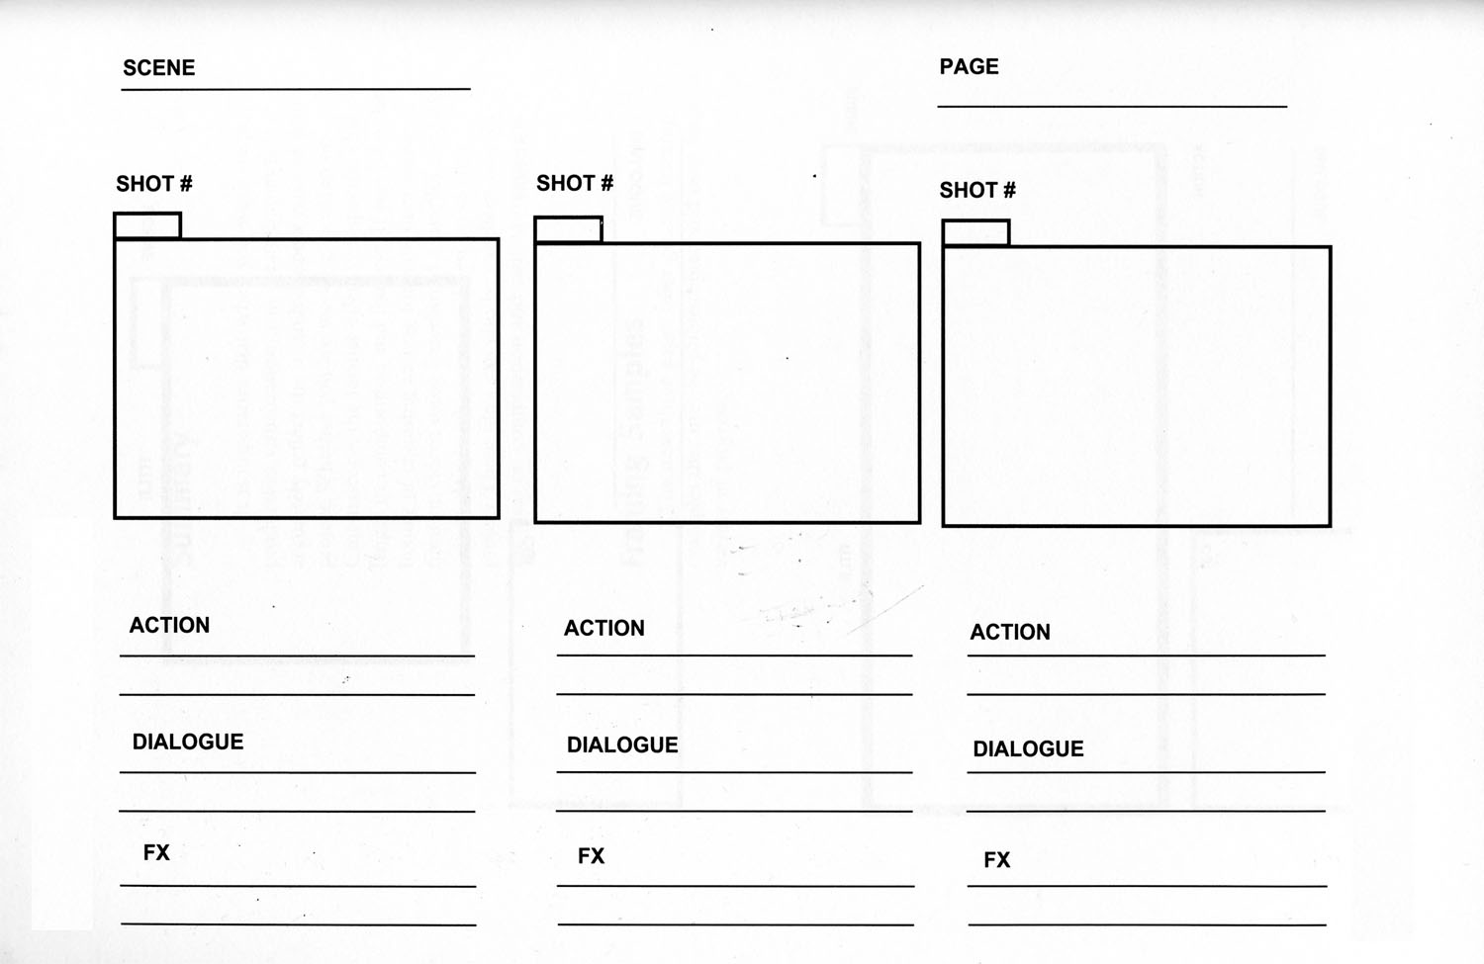
Format Storyboard (1)

Slide 27
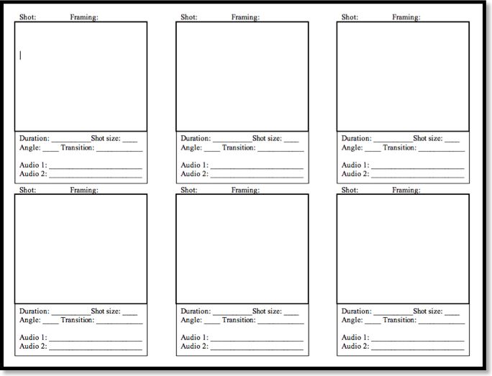
Format Storyboard (2)

Slide 28
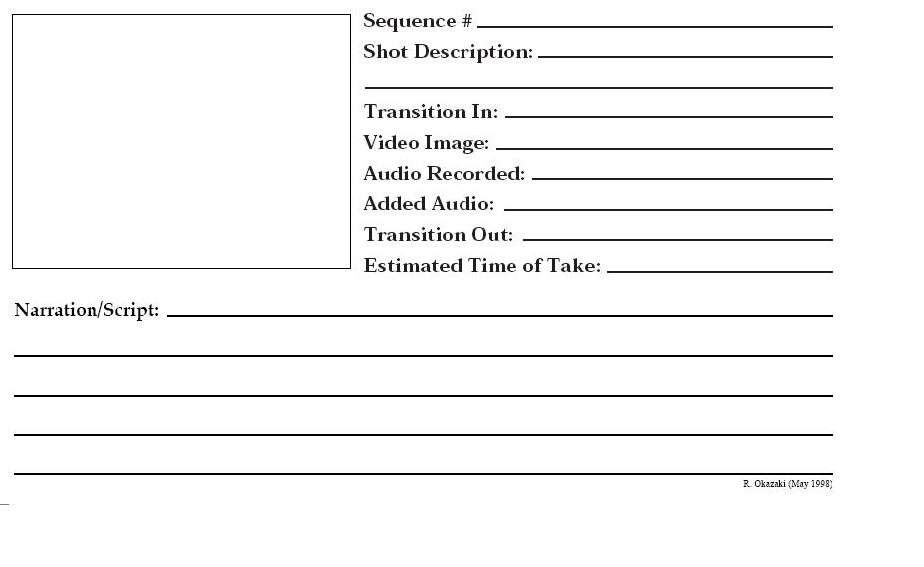
Format Storyboard (3)

Slide 29
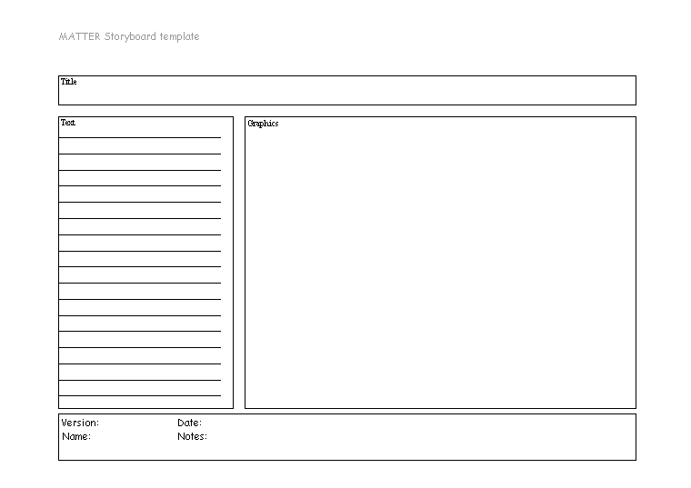
Format Storyboard (4)

Slide 30
Format Storyboard (5)

Slide 31
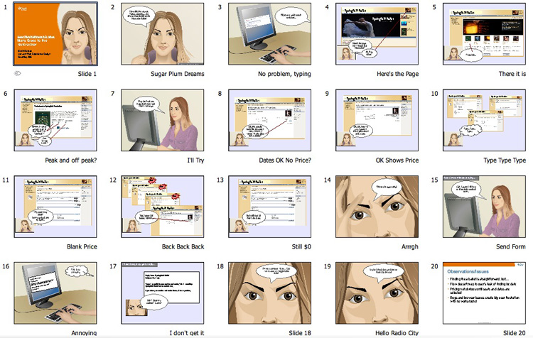
Contoh (1)

Slide 32
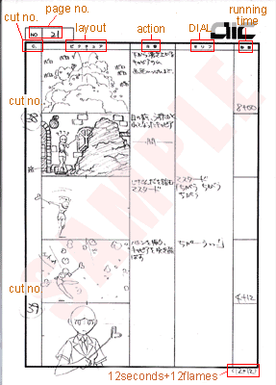
Contoh (2)

Slide 33
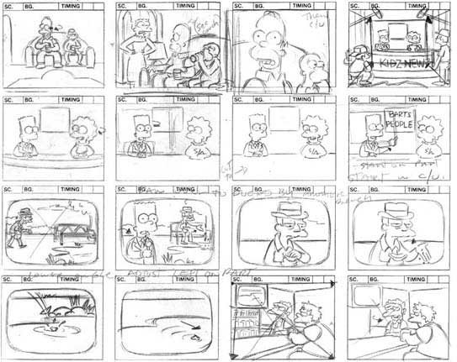
Contoh (3)

